Slide 1


Автор
Дата
Мадина Магомедова
17.02.2024
Распознавание враждебной и оскорбительной лексики в соц. сетях

Slide 2

Задачи
Создание модели, способной автоматически распознавать и удалять оскорбительный контент из социальных сетей
Выявление корреляции между твитами, содержащими оскорбительную и враждебную лексику
Обработка корпуса твитов с использованием двух различных библиотек для анализа тональности с целью сравнения результатов анализа твитов людьми и этими двумя моделями

Slide 3
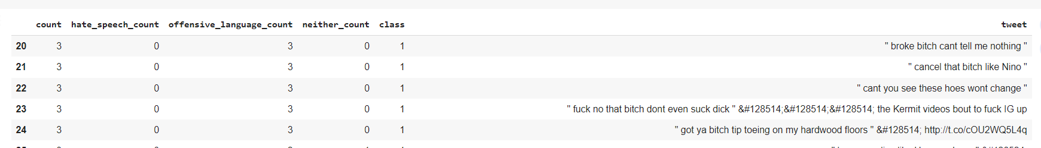
Используемые данные и библиотеки
Для проекта был взят готовый корпус с сайта kaggle.com, содержащий 24783 твита, размеченных вручную людьми и поделенных на три категории: оскорбительные, враждебные и нейтральные.
Библиотеки: Textblob и Sentiment Intensity Analyzer от NLTK

Slide 4
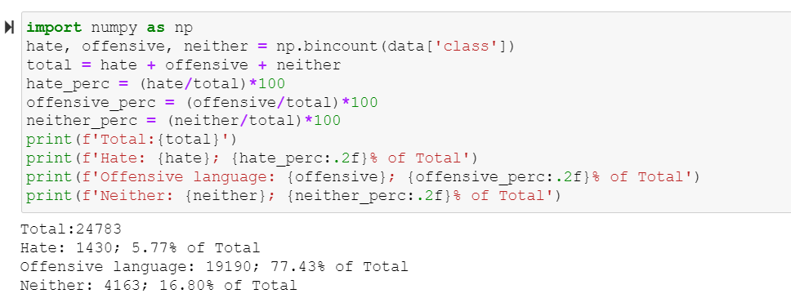
Подсчет процентного соотношения каждой категории в корпусе

Slide 5

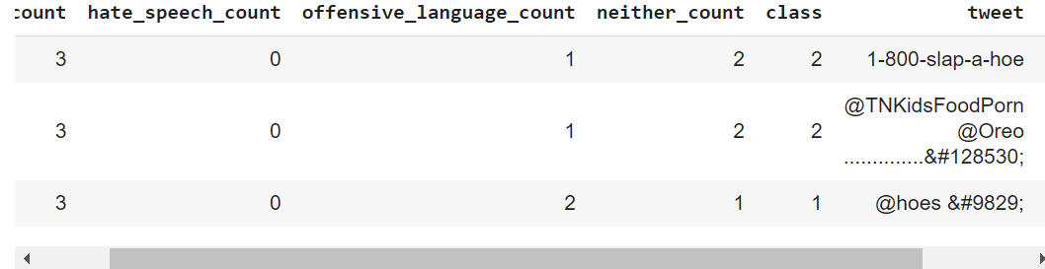
Проблемы, возникшие при обработке корпуса
Очистка твитов с помощью регулярных выражений

Slide 6
Проблемы, возникшие при обработке корпуса
Удаление имен пользователей
Оригинальный твит
Твит, очищенный с помощью регулярного выражения

Slide 7
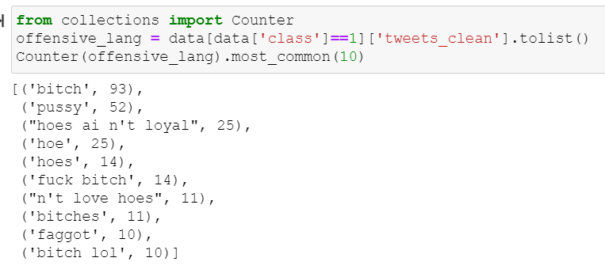
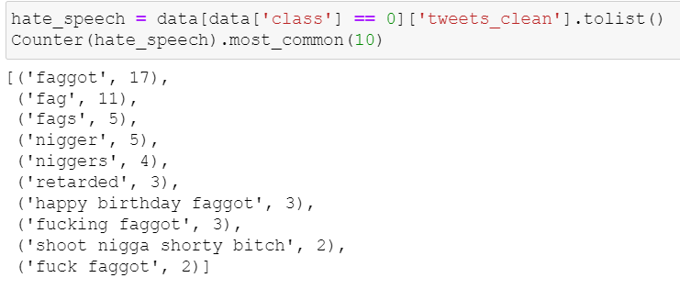
Наиболее частотные токены offensive language
Наиболее частотные токены hate speech

Slide 8
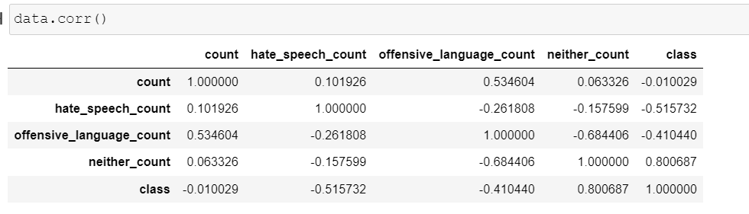
Корреляция между двумя исследуемыми классами:
чем ближе коэффициент к единице, тем теснее связь между классами

Slide 9
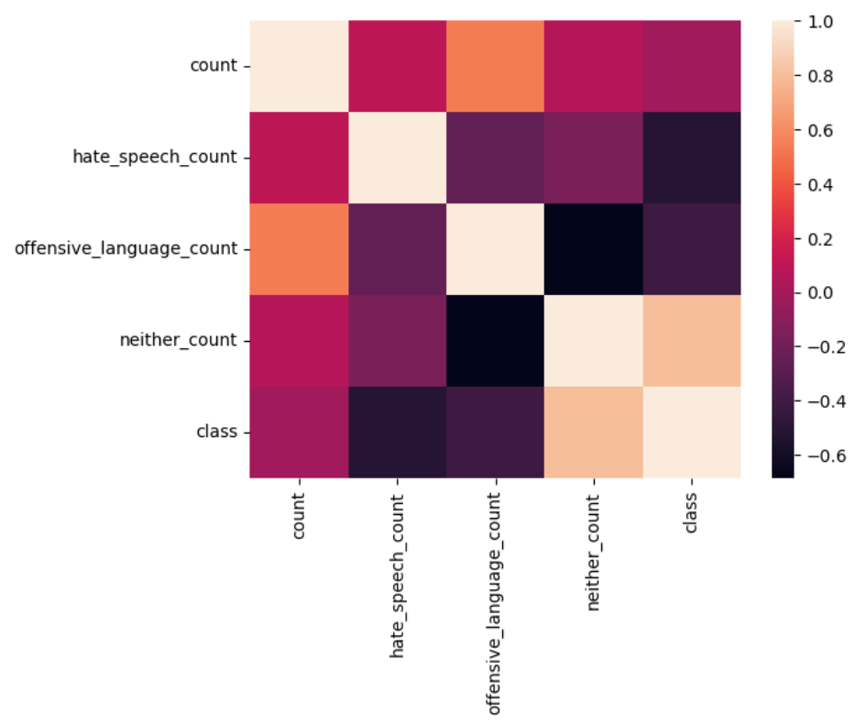
Корреляция между двумя исследуемыми классами

Slide 10
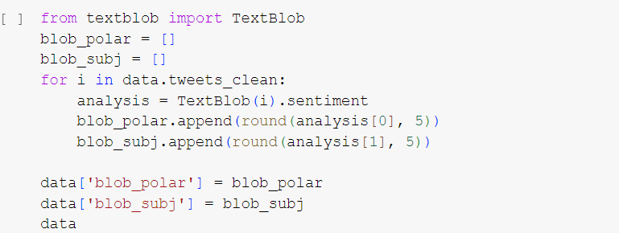
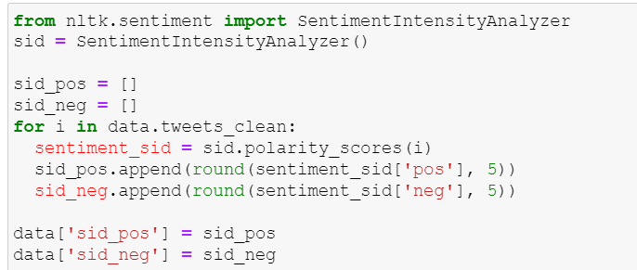
Анализ тональности TextBlob
Анализ тональности
Sentiment Intensity Analyzer

Slide 11
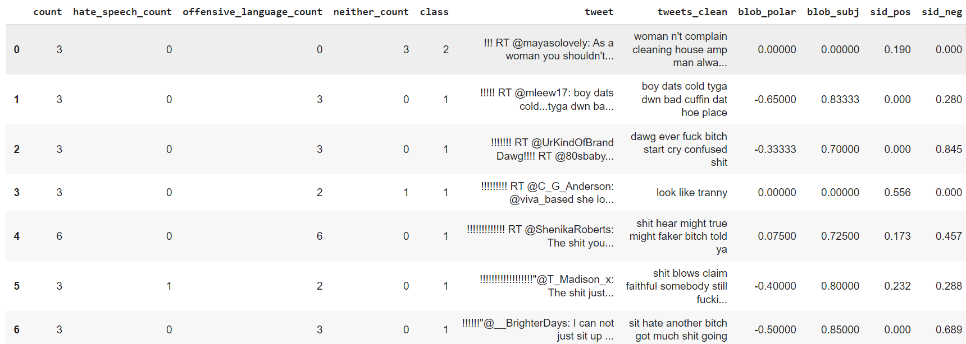
Готовый датафрейм

Slide 12
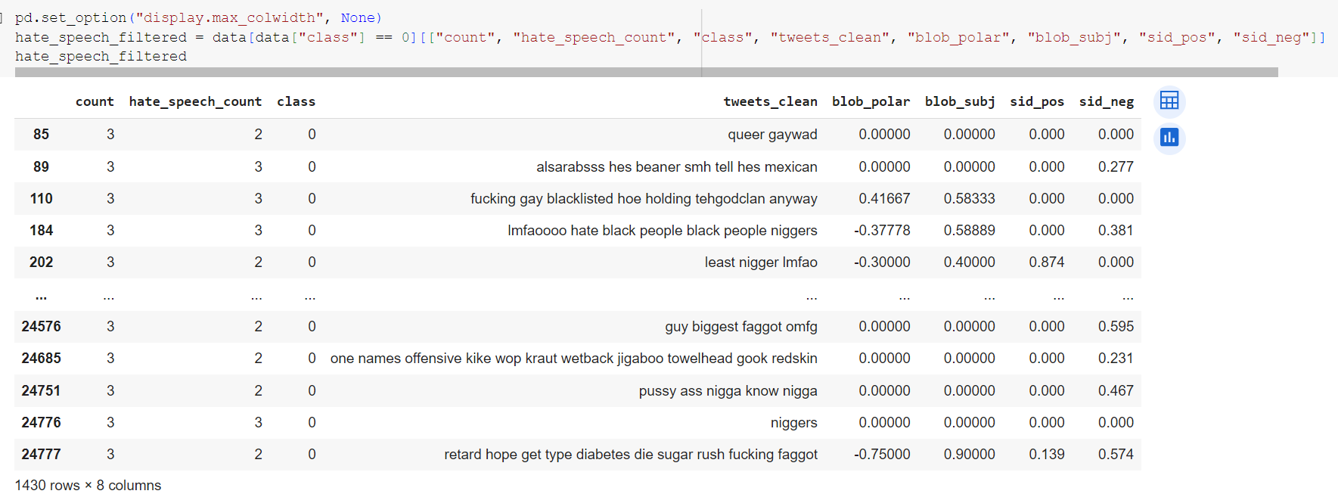
Сравнение анализа твитов вручную и моделями
(hate speech)

Slide 13
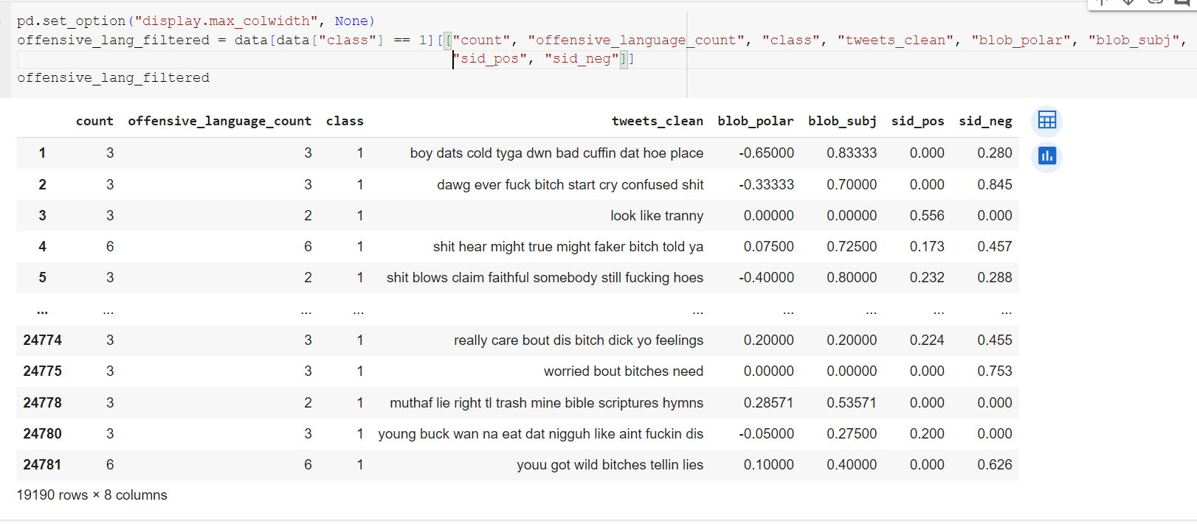
Сравнение анализа твитов вручную и моделями
(offensive language)

Slide 14
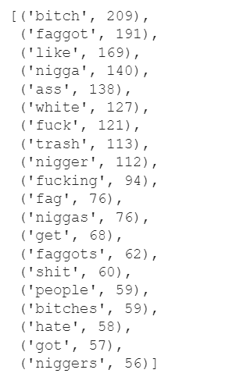
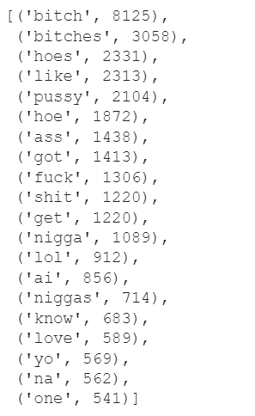
Наиболее частотные слова в категориях hate speech и offensive language

Slide 15


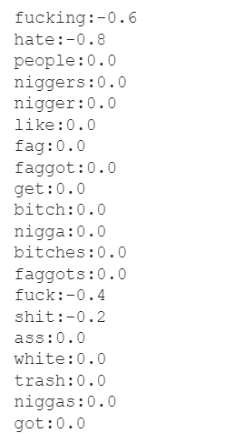
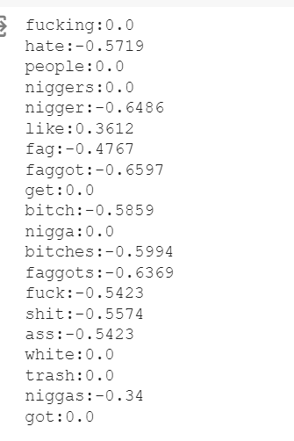
Сравнительный анализ самых частотных слов, относящихся к hate speech

Slide 16
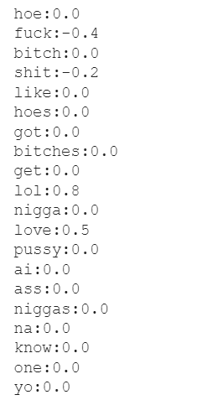
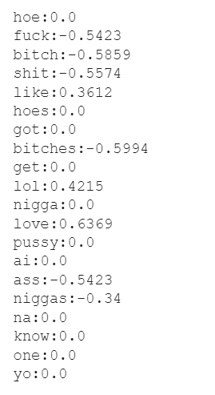
Сравнительный анализ самых частотных слов, относящихся к offensive language

